Slide 1
El hidrógeno hacia una economía circular y baja en carbono.
Administración General, Grupo N°8.

Slide 2


Plataforma escenarios energéticos

Slide 3

Escenario planteado: LOS VERDES
OBJETIVO PRINCIPAL: Estar en línea con los objetivos climáticos que emergen del Acuerdo de París. Su objetivo es de ser de cero emisiones en el 2050, también se procura que ese objetivo sea alcanzado minimizando otros impactos ambientales

Slide 4
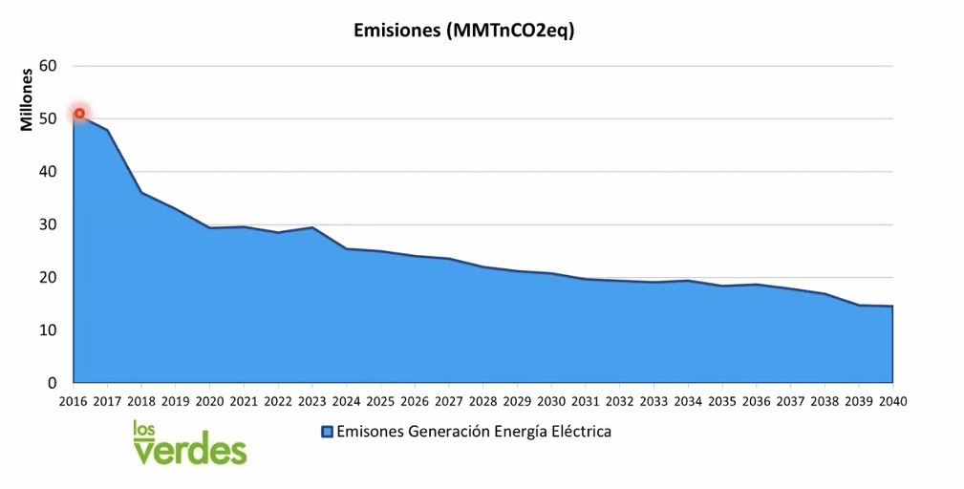
Emisiones de CO2 del sector eléctrico
Gráfico a nivel nacional

Slide 5
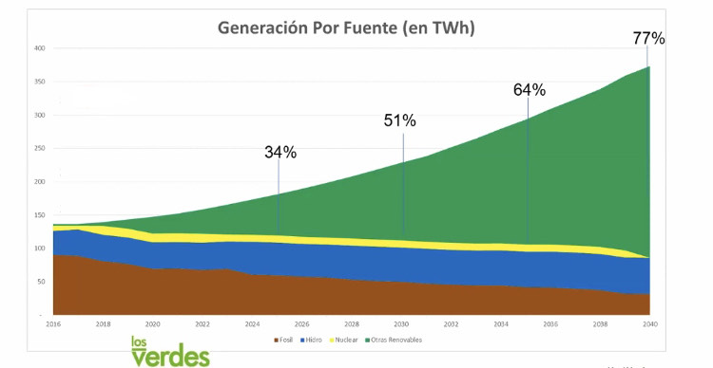
Desarrollo del sector eléctrico
Gráfico a nivel nacional

Slide 6
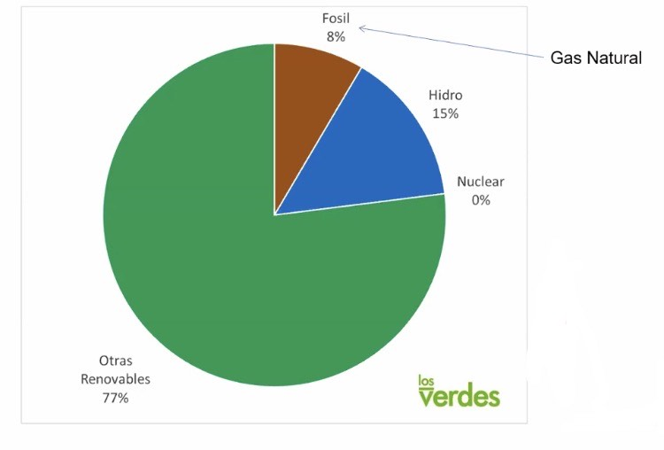
Generación eléctrica en 2040
Gráfico a nivel nacional

Slide 7
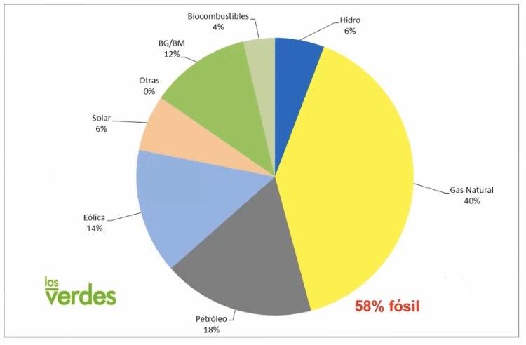
Diversidad energética primaria en 2040
Gráfico a nivel nacional

Slide 8
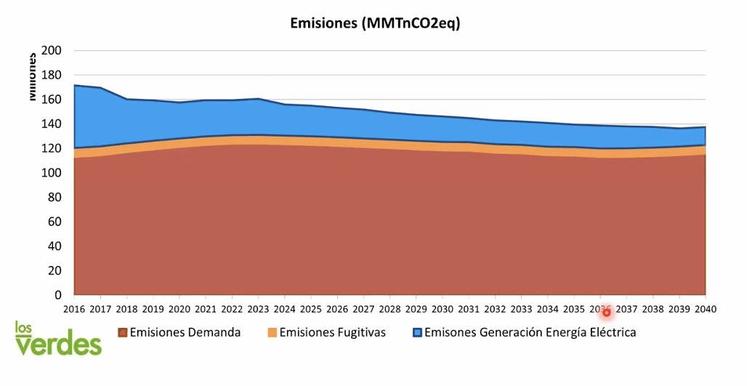
Emisiones de CO2
Gráfico a nivel nacional

Slide 9
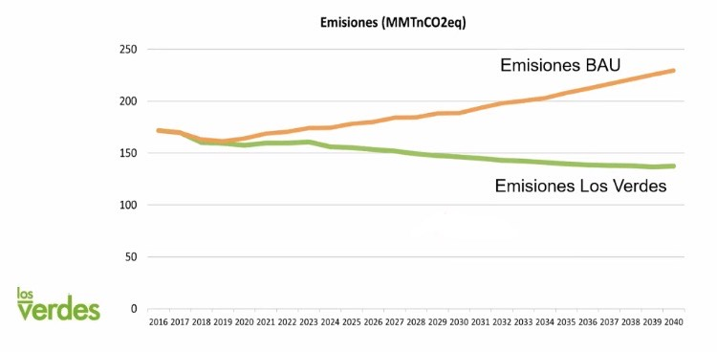
Emisiones de CO2
Gráfico a nivel nacional

Slide 10
Acuerdo de Paris
2°C
450 ppm
2900 GtCO2

Slide 11
65% de la cantidad de carbono compatible con el objetivo de 2°C ya esta utilizada
Cantidad
disponible: 1000GtCO2
Cantidad
usada: 1900GtCO2
(1870-2011)
Gráficos a nivel mundial

Slide 12
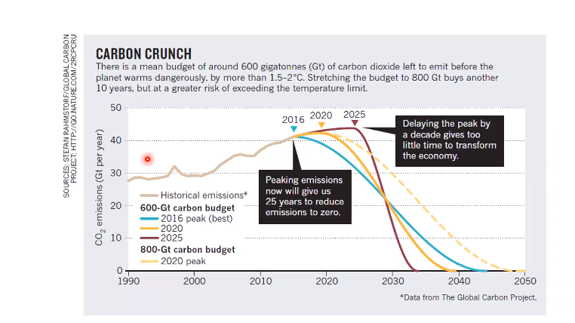
Emisiones de CO2
Gráfico a nivel mundial

Slide 13
Participación energías renovables 2019
Gráfico a nivel nacional

Slide 14
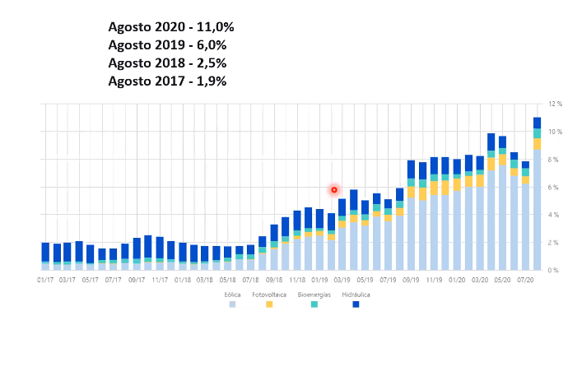
Participación energías renovables
Gráfico a nivel nacional

Slide 15
Costos de generación renovable
Ronda 1 (2016)
61.33 USD / MWh
Ronda 1,5 (2016)
53.98 USD / MWh
Ronda 2 (2017)
51.48 USD / MWh
Ronda 3 (2019)
67.62 USD / MWh
IRENA estima 2021 global
61.33 USD / MWh
Chile (fotovoltaica)
53.98 USD / MWh

Slide 16
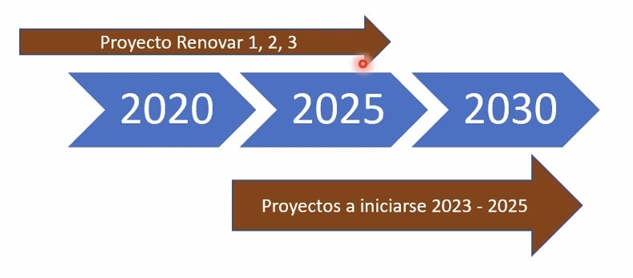
Proyectos a iniciar

Slide 17
Hoja de ruta para Argentina
Primera jornada
Segunda jornada
Julio 2020
Octubre 2020

